Slide 1
SPRÁVA PAMÄTE
  Úvod
  Logický a fyzický adresný priestor
  Swapovanie
  Súvislé prideľovanie pamäte
  Stránkovanie
  Segmentácia

Slide 2
ÚVOD
Kompilácia programu
  preklad symbolických názvov do logických adries
Spracovanie inštrukcie - dekódovanie, odkazy na pamäť
Pripojenie fyzických adries (obr.)
  počas prekladu
    súbory typu .com MS DOSu, zmena ->opätovný preklad, zriedkavé použitie, niekedy pre komponenty OS
  počas zavadzania
    relokovateľný kód, zmena -> opätovný zavedenie
  počas vykonania

Slide 3
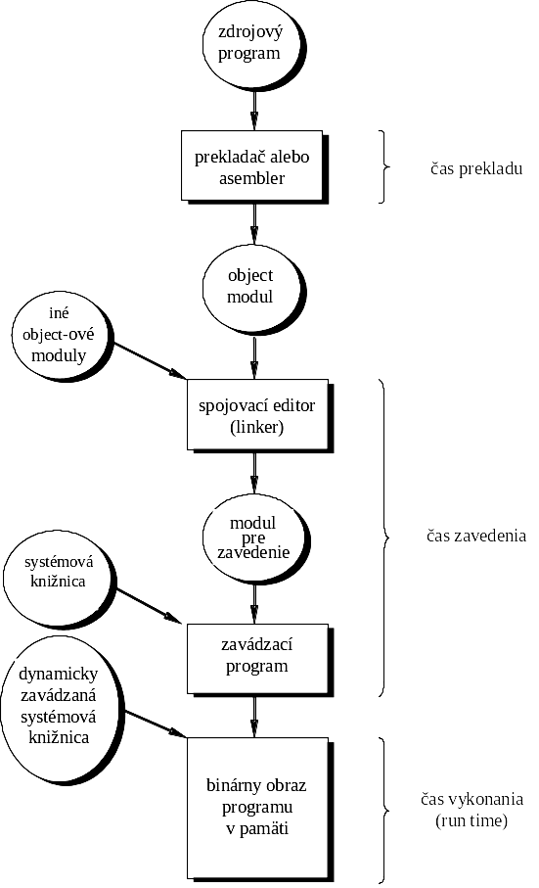
Kroky spracovania používateľského programu

Slide 4
SPOLUPRÁCA S POUŽÍVATEĽOM
Dynamické zavádzanie
  podprogramy sa nezavádzajú do pamäte, kým nie sú volané; nevyžaduje špeciálnu podporu zo strany operačného systému

Slide 5
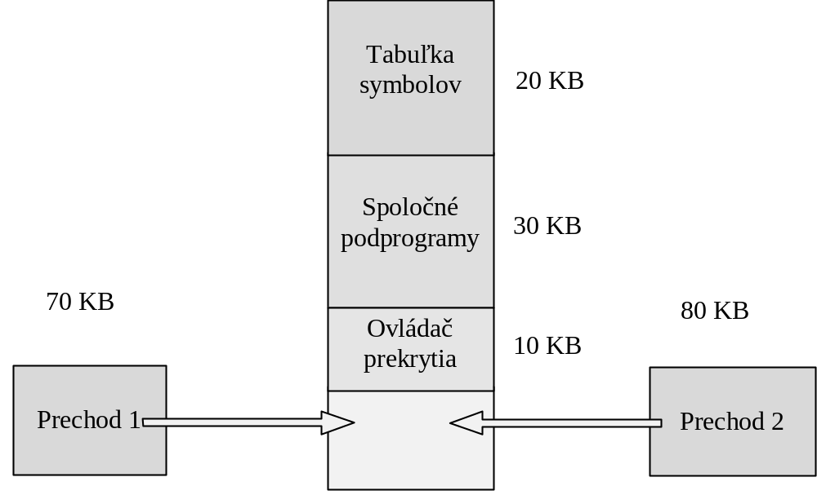
PREKRYTIA V DVOJPRECHODOVOM ASEMBLERI

Slide 6
LOGICKÝ A FYZICKÝ ADRESNÝ PRIESTOR
Logické adresy
  adresy generované procesorom
Fyzické adresy
  adresy, ktoré používa MMU (tie ktoré sa zavádzajú do registra pamäťových adries)
LAP
  množina logických adries, ktoré sú generované programom
FAP
  množina fyzických adries, ktoré odpovedajú logickým adresám
Memory Management Unit ( MMU) –
  mapuje logické adresy na fyzické počas behu programu

Slide 7
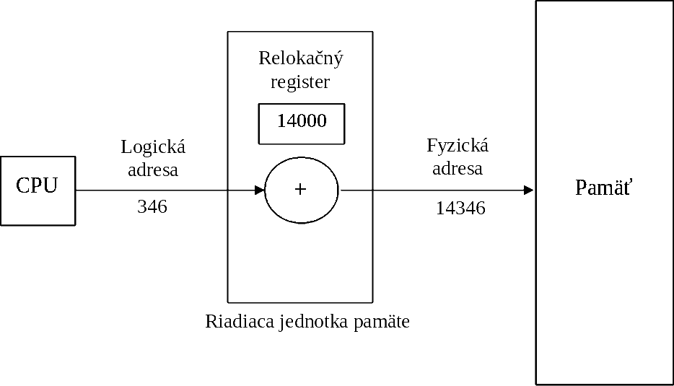
DYNAMICKÁ RELOKÁCIA VYUŽÍVAJÚCA RELOKAČNÝ REGISTER

Slide 8
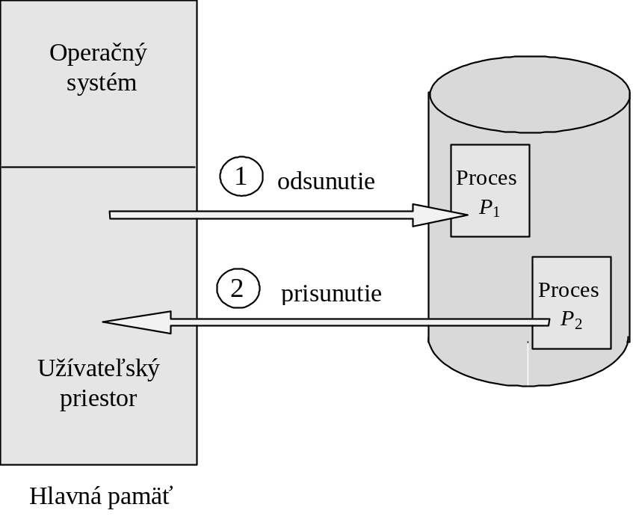
SWAPOVANIE
Dočasne odsunutie procesu z pamäte na disk a neskôr opätovne vrátenie do pamäte
  Dispečer po spustení naplánovaného procesu kontroluje, či ďalší proces
  z frontu je v pamäti. Ak nie je a nie je voľné miesto v pamäti, odsúva (swap out) niektorý z procesov v pamäti a prisúva (swap in) požadovaný proces

Slide 9
SWAPOVANIE POKRAČOVANIE
Príklad:
čas pre swapovanie
  proces s veľkosťou 100KB z disku s rýchlosťou 1MB/s. Prenos zaberie:
  100/1000 KB za sekundu = 1/10 s = 100 ms
  reakčný čas - 8 ms, celkový čas - 108 ms
Čas pre swapovanie je úmerný veľkosti presúvanej pamäte
Swapovanie a odštartované V/V operácie - problém
Sú možné dve riešenia tohoto problému:
  - nikdy neodsúvať proces s nedokončenými V/V operáciami.
  - vykonávať V/V operácie len cez bufre operačného systému.
Väčšina systémov používa nejaký variant swapovania

Slide 10
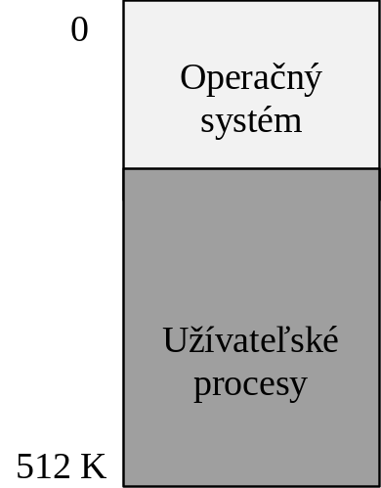
SÚVISLÉ PRIDEĽOVANIE PAMÄTE
Prideľovanie jedného úseku
  je najjednoduchšou technikou správy pamäte, všetkým procesom prideľuje ten istý úsek,
  typická pre monoužívateľské systémy bez paralelného spracovania (CP/M, MS-DOS),
  nepoužíva sa už.

Slide 11
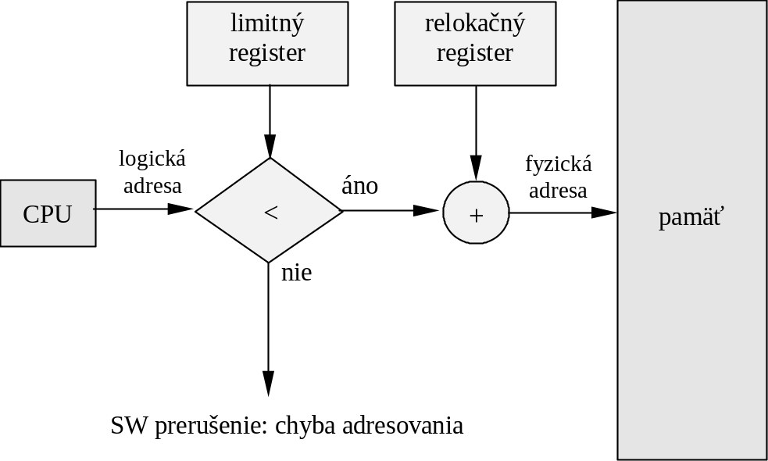
SÚVISLÉ PRIDEĽOVANIE PAMÄTE POKRAČOVANIE
Prideľovanie viacerých súvislých úsekov s pevnou dĺžkou – multiprogramovanie
  prideľuje sa pri zavadzaní programu
  ochrana
    relokačný register
    limitný register
  technika, použitá v systéme IBM OS/360, známa pod názvom MFT (Multiprogramming with a Fixed number of Tasks).

Slide 12
SÚVISLÉ PRIDEĽOVANIE PAMÄTE POKRAČOVANIE
Prideľovanie súvislých úsekov s premenlivou dĺžkou
  rozmery úsekov sa menia dynamicky s veľkosťou vznikajúcich procesov.
  Problémy - výber vhodného úseku, vonkajšia fragmentácia, udržovanie informácie o voľných a obsadených úsekoch

Slide 13
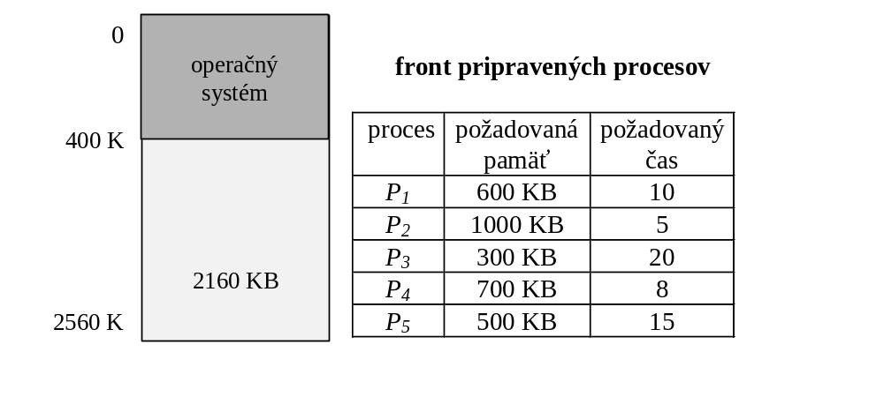
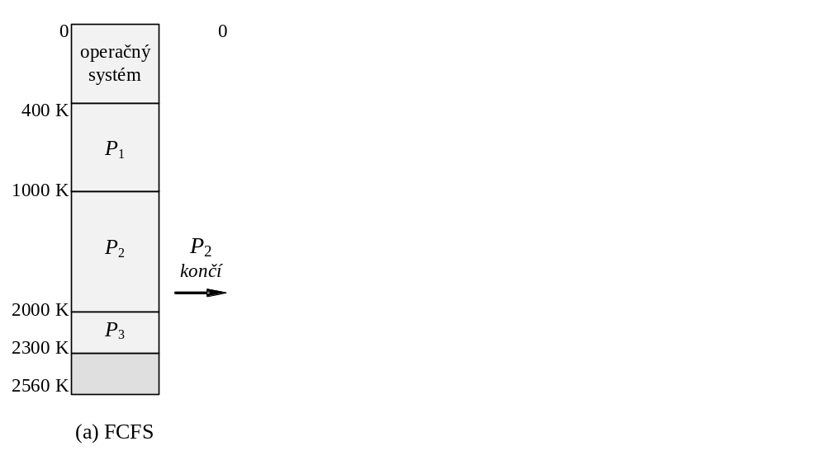
PRÍKLAD (ALGORITMUS PLÁNOVANIA FCFS, RR (Q=1))

Slide 14
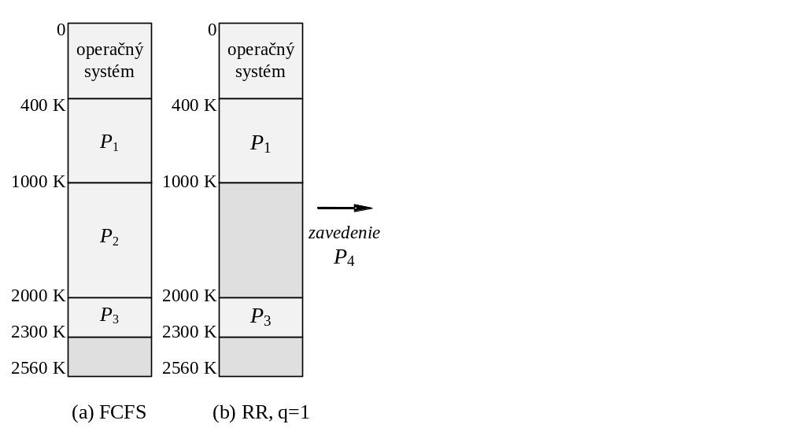
PRÍKLAD (ALGORITMUS PLÁNOVANIA FCFS, RR (Q=1))

Slide 15
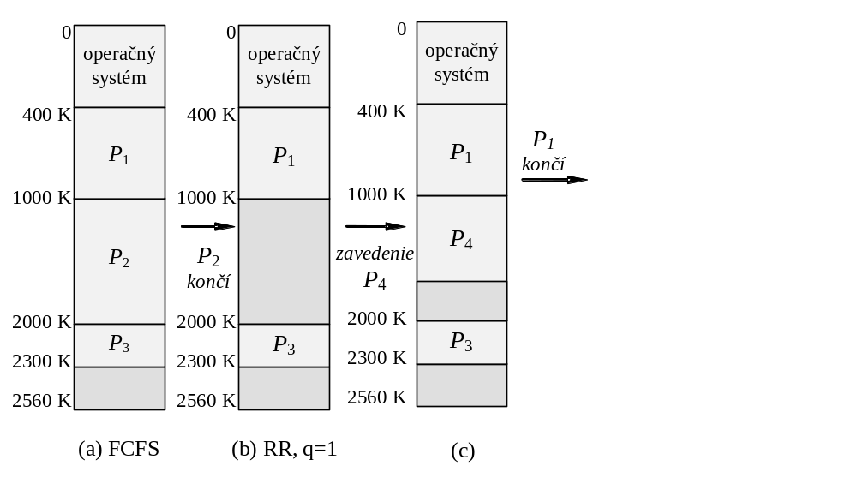
PRÍKLAD (ALGORITMUS PLÁNOVANIA FCFS, RR (Q=1))

Slide 16
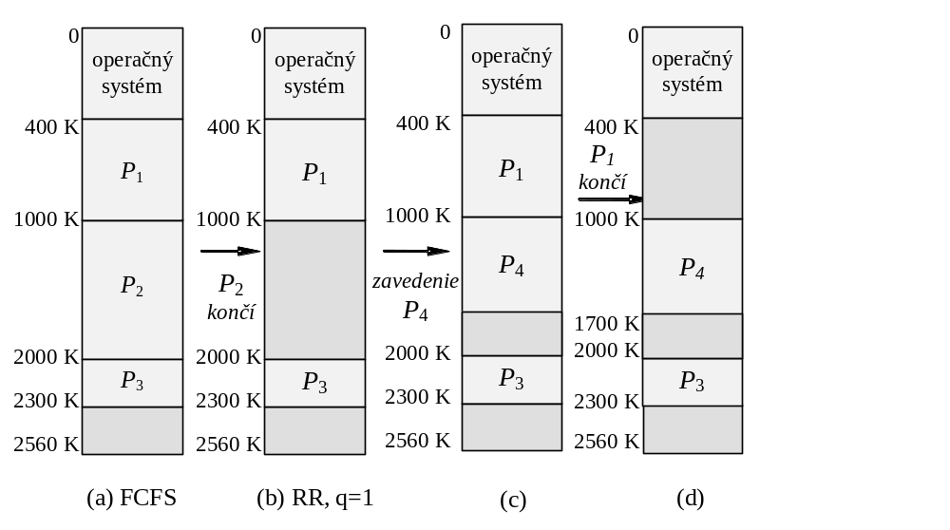
PRÍKLAD (ALGORITMUS PLÁNOVANIA FCFS, RR (Q=1))

Slide 17
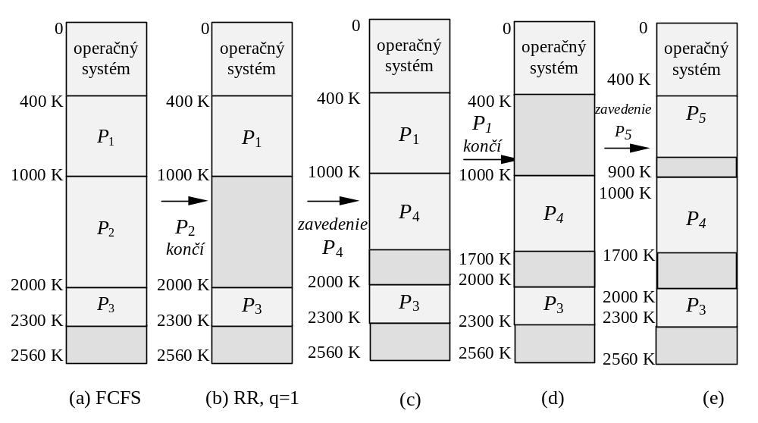
PRÍKLAD (ALGORITMUS PLÁNOVANIA FCFS, RR (Q=1))

Slide 18
PRIDEĽOVANIE SÚVISLÝCH ÚSEKOV S PREMENLIVOU DĹŽKOU POKRAČOVANIE
Algoritmy výberu vhodného úseku pre umiestnenie procesu
Prvý vhodný (First-fit)
Najlepšie vyhovujúci (Best-fit)
Najhoršie vyhovujúci (Worst-fit)
Problém fragmentácie - vonkajšia
Striasanie
  spojiť dohromady fragmenty do jedného väčšieho bloku, príklad - riešenie situácie (e) (str.17) je na str.19.
  rôzne varianty striasania na str.19

Slide 19
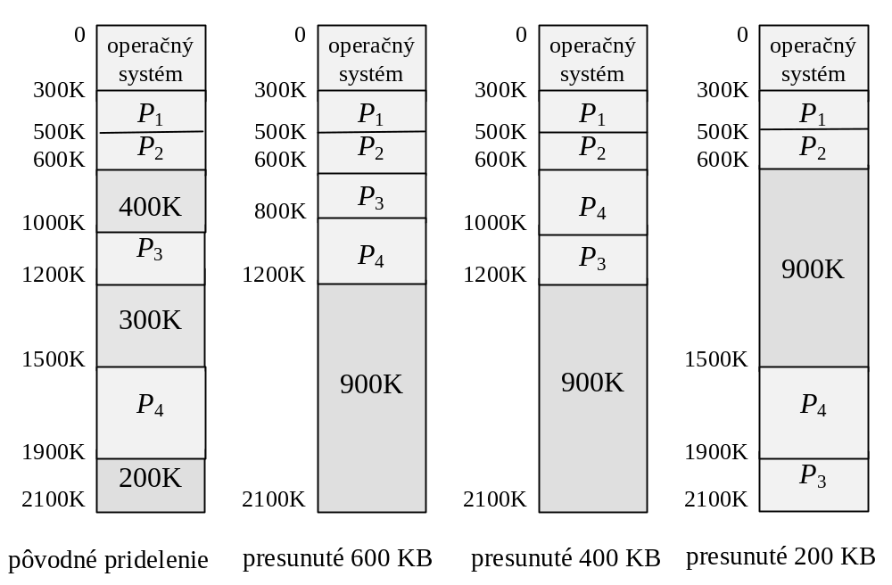
POROVNANIE NIEKOĽKÝCH RÔZNYCH SPÔSOBOV KOMPRESIE PAMÄTE

Slide 20
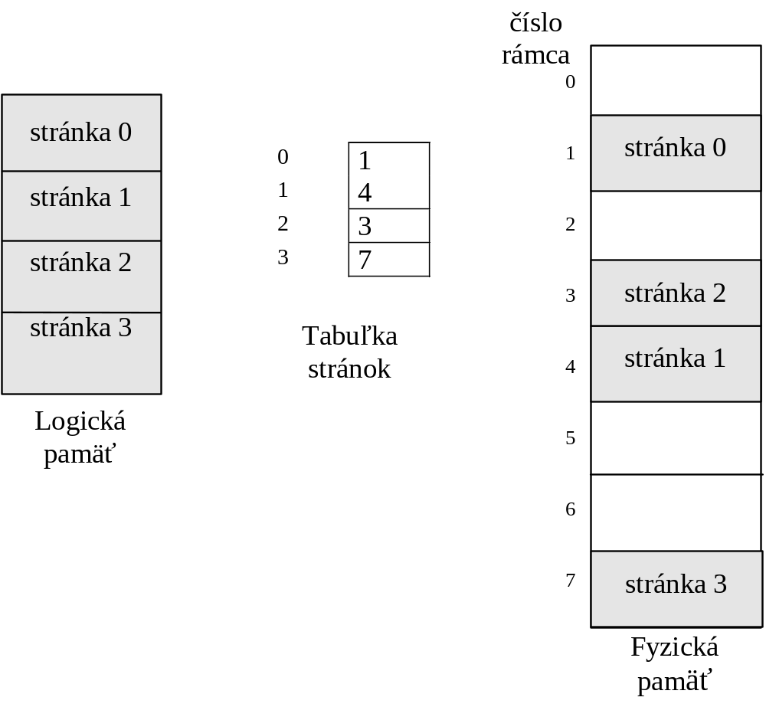
STRÁNKOVANIE
Princíp
  fyzická pamäť rozdelená na časti s pevnou veľkosťou - rámce.
  Logický adresný priestor procesu je rozdelený na rovnako veľké bloky, nazvané stránky.

Slide 21
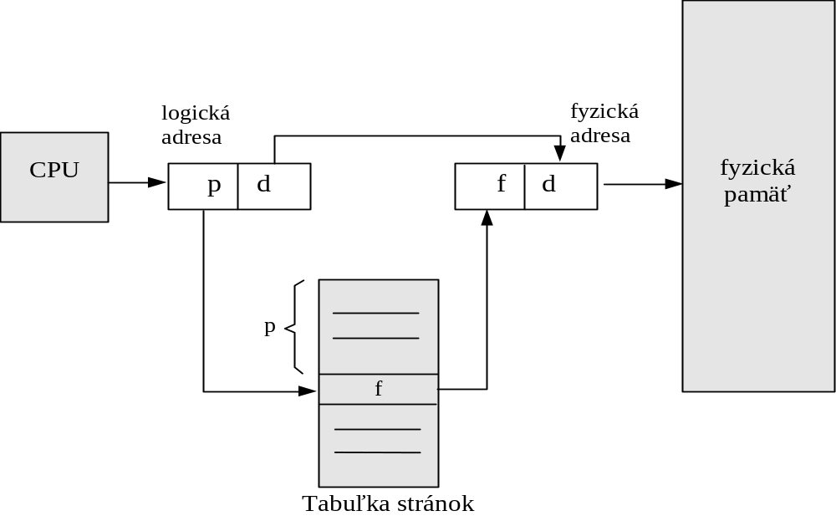
STRÁNKOVANIE POKRAČOVANIE
POTREBA HW PODPORY PRE STRÁNKOVANIE

Slide 22
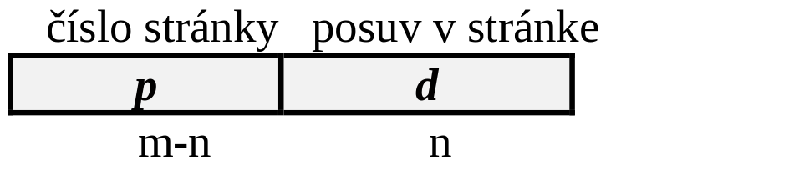
STRANKOVANIE POKRAČOVANIE
  Rozmer stránky
    obyčajne mocnina 2, od 512 bajtov do 8 KB
    ak rozmer FAP= 2^{m} a veľkosť stránky = 2^{n} (bajtov alebo slov), potom
      n nižších bitov - posuv v stránke.
      vyššie m-n bity logickej adresy - číslo stránky
kde p - index do tabuľky stránok
d - posuv v stránke

Slide 23
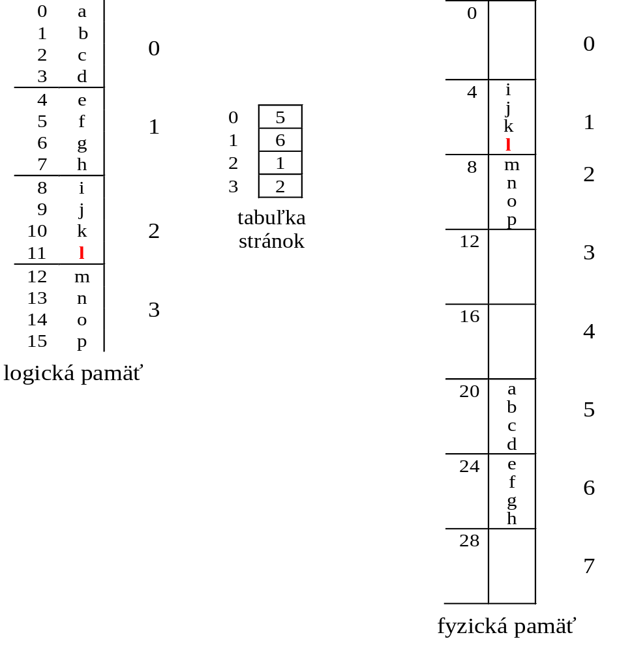
Príklad stránkovania pre 32-bajtovú pamäť so 4-bajtovou stránkou
FAP = 2^{m} = 2⁸
rozmer stránky = 2^{n} = 2²
^{rozmer} ^{adresy=(m-n) + n =}
⁽⁸⁻²⁾ ⁺ ² ⁼ ⁸

Slide 24
STRÁNKOVANIE POKRAČOVANIE
Tabuľka rámcov
    Informácie o voľných rámcov
Tabuľka stránok
  HW podpora
    tabuľka stránok - v sade registrov
    tabuľka stránok v pamäti - jej adresa sa nachádza v registri tabuľky stránok (Page-table base register, PTBR), dvojnásobný počet prístupov do pamäte

Slide 25
STRÁNKOVANIE POKRAČOVANIE
    Asociatívna cache pamäť (Translation Look-aside Buffers - TLB )
      počet položiek od 8 do 2048
      asociatívne prehľadávanie, hit rate
      algoritmy nahradzovania
    Pri prepínaní kontextov procesov sa TLB musí vyčistiť
    Model stránkovania s TLB je na nasledujúcom obrázku

Slide 26
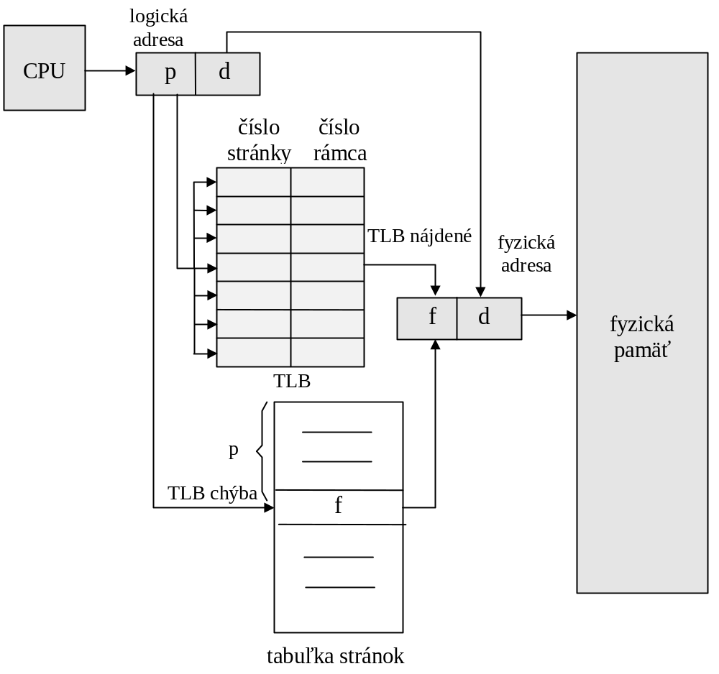
Stránkovací HW s TLB

Slide 27
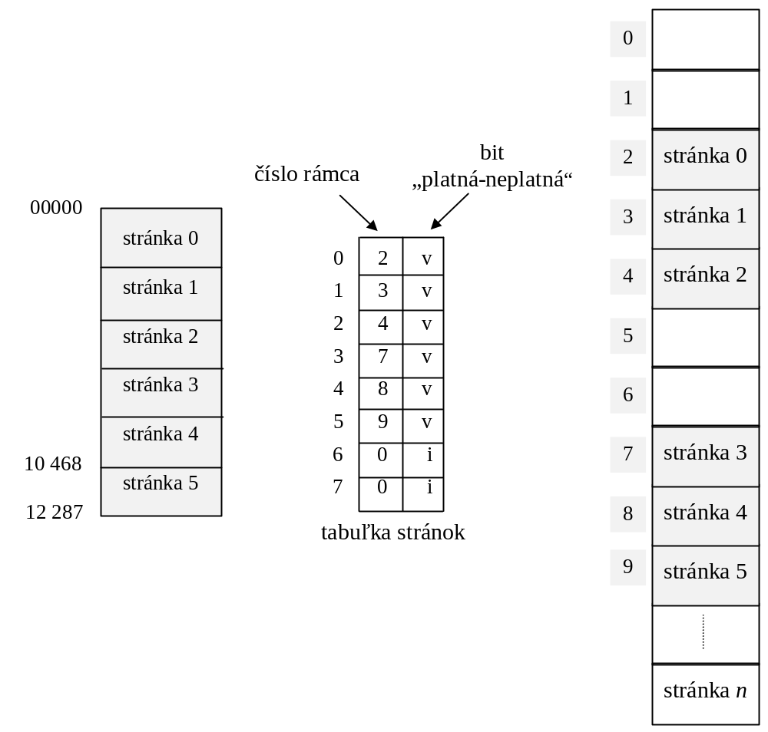
STRÁNKOVANIE POKRAČOVANIE
Ochrana pamäte pri stránkovaní
  pomocou bitov, ktoré sú pripojené ku každému rámcu, kontrolujú sa pri každom odkaze (čítanie, zápis)
  bit platná/neplatná (valid/invalid)

Slide 28
VIACÚROVŇOVÉ STRÁNKOVANIE
Viacúrovňové stránkovanie
  súčasné systémy - veľmi veľký logický adresný priestor (od 2³² po 2⁶⁴) –> extrémne veľká tabuľka stránok .
  Napr.
  pre systém s 32 adresou a stránkou 4 KB (2¹² bajtov)
  tabuľka stránok - 1 000 000 položiek (2³²/2¹²)
  → pre tabuľku stránok 4 MB pamäte
  Riešenie – rozdeliť tabuľku stránok na stránky

Slide 29
VIACÚROVŇOVÉ STRÁNKOVANIE POKRAČOVANIE
Logická adresa :
10 10 12
kde P₁ - index do vonkajšej tabuľky stránok
P₂ - posuv v stránke vonkajšej tabuľky
Príklad: nasledujúci obrázok
číslo stránky
posuv v stránke
P₁
P₂
d

Slide 30
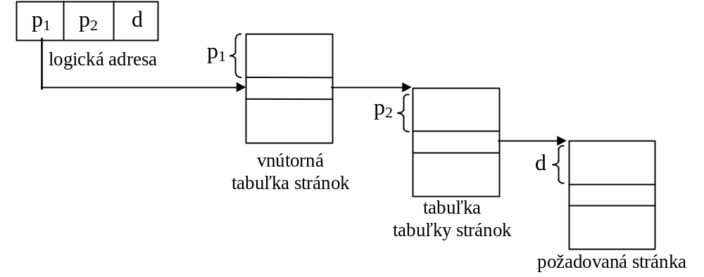
Prevod adries pre dvojúrovňovú 32 bitovú stránkovaciu architektúru
vonkajšia
stránka vonkajšej tabuľky stránok

Slide 31
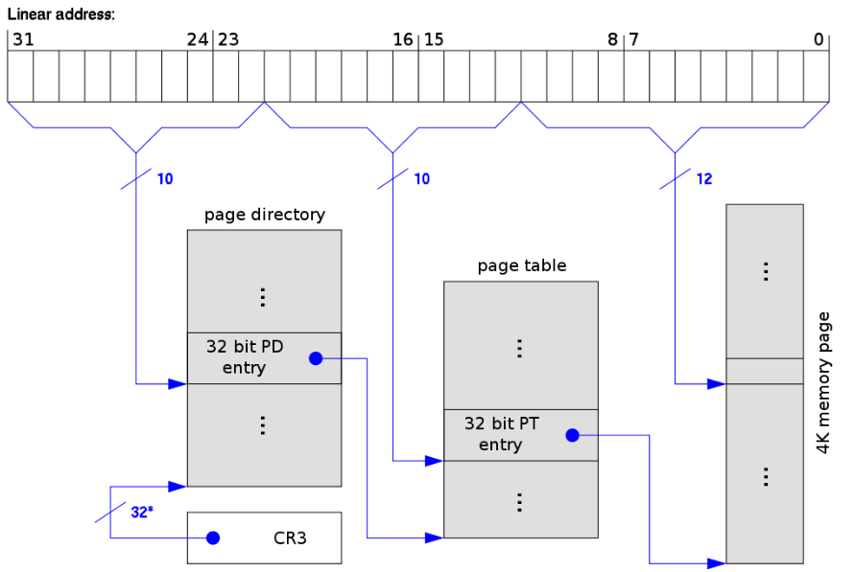
Prevod adries pre dvojúrovňovú 32 bitovú stránkovaciu architektúru – príklad

Slide 32
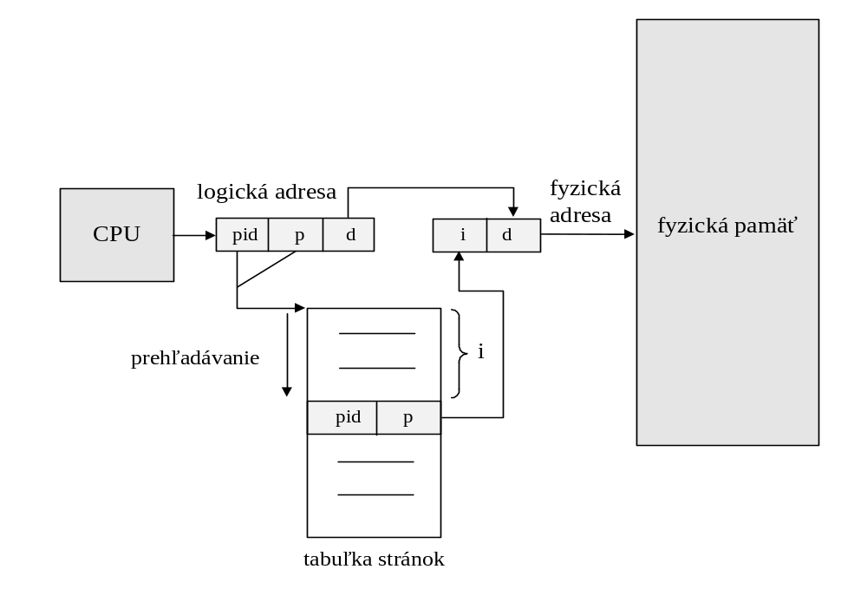
INVERTOVANÁ TABUĽKA STRÁNOK
Tabuľka stránok nie pre každý proces, ale len jedna tabuľka stránok v systéme, ktorá má len jednu položku pre každý rámec fyzickej pamäte.

Slide 33
INVERTOVANÁ TABUĽKA STRÁNOK POKRAČOVANIE
Hashovanie na základe PID procesu a čísla jeho rámca pre urýchlenie prehľadávania
Indexy posledne použitých položiek môžu byť v TLB
Invertovaná tabuľka stránok je využitá v systémoch
  IBM RISC 6000,
  IBM RT a
  Hewlett-Packard Spectrum Workstation
Problém
  pri zdieľaní stránok – ako odvodiť rovnaký index v tabuľke z rôznych PID a čísel rámcov?

Slide 34
ZDIEĽANIE STRÁNOK
Reentrantný kód - kód, ktorý môže byť bezpečne vykonávany paralelne
Nereentrantný kód
int g_var = 1; // globálna premenná
int f() {
g_var = g_var + 2;
return g_var; }
int g() { return f() + 2; }
Reentrantný kód
int f(int i) { return i + 2; }
int g(int i) { return f(i) + 2; }

Slide 35
ZDIEĽANIE STRÁNOK POKR.
Aby bol kód funkcie reentrantný, musí:
  Pracovať len s dátami, poskytnuté vo volaní alebo s kópiami globálnych dát
  Nesmie uchovávať globálne dáta medzi jednotlivými volaniami
  Nesmie vrátiť ukazovateľ na globálne dáta
  Nesmie volať nereentrantnú funkciu.

Slide 36
OCHRANA PAMÄTE PRI STRÁNKOVANÍ
Špeciálne bity (HW)
  režim prístupu
    read, write, execute
  valid/invalid – pre zistenie či stránka patrí do adresného priestoru procesu
    môže byť poskytnutý page-table length register, ktorý „odreže“ nepoužité stránky z tabuľky
    užitočný, ak proces využíva veľmi malú časť z adresného priestoru.

Slide 37
SEGMENTÁCIA
Princíp
  Pohľad používateľa na pamäť :
  segmenty s variabilnou dĺžkou
  Logický adresný priestor je sada segmentov.
Každý segment má
  začiatok,
  veľkosť.

Slide 38
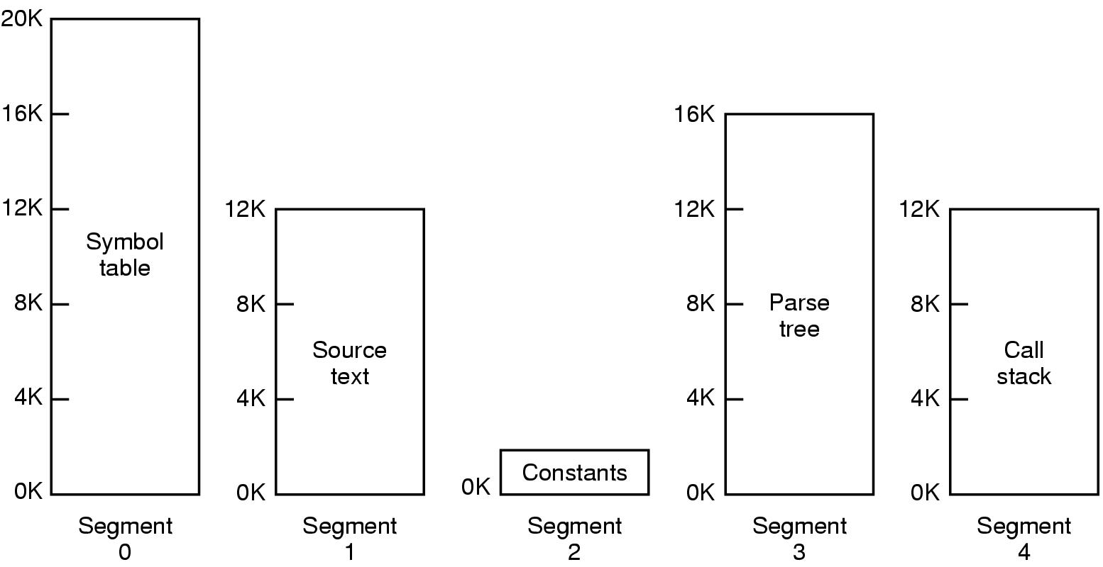
SEGMENTÁCIA - PRÍKLAD

Slide 39
SEGMENTÁCIA POKRAČOVANIE
Logická adresa pozostáva z čísla segmentu a posuvu v segmente:
<číslo segmentu, posuv>
Keď sa program prekladá, prekladač automaticky vytvára segmenty:
  globálne premenné, zásobník pre volania podprogramov a pre uloženie parametrov a návratových adries, kódy procedúr a funkcií a lokálne premenné každej procedúry a funkcie

Slide 40
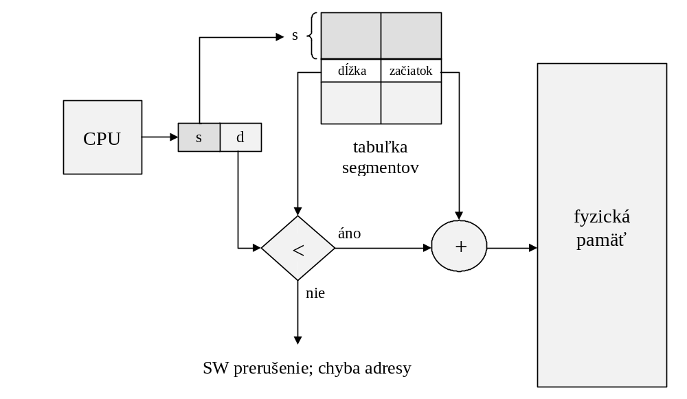
HW PODPORA PRI SEGMENTÁCII

Slide 41
IMPLEMENTÁCIA TABUĽKY SEGMENTOV
Mapovanie logických adries - cez tabuľku segmentov
Tabuľka segmentov sa môže umiestniť
  do rýchlych registrov - dá sa spracovať veľmi rýchlo
  do pamäte – v prípade väčšieho počtu segmentov
    HW podpora
      Register začiatku tabuľky segmentov (STBR - Segment-Table Base Register)
      Register dĺžky tabuľky segmentov (STLR - Segment-Table Length Register)
  Pre urýchlenie prístupu do ST - sady asociatívnych registrov, ktoré uchovávajú posledne používané položky z tabuľky segmentov.
    môže zredukovať čas pre prístup k pamäti tak, že ten nebude o viac ako 10 až 15 % väčší ako nemapovaný prístup.

Slide 42
OCHRANA A ZDIEĽANIE
Ochrana
  ku každému segmentu – bity read, write, execute
Zdieľanie nasledujúci obrázok
  na úrovni segmentov
  Problémy pri zdieľaní
    kódové segmenty obsahujú odkazy sami na seba
    riešenie - register čísla segmentu

Slide 43
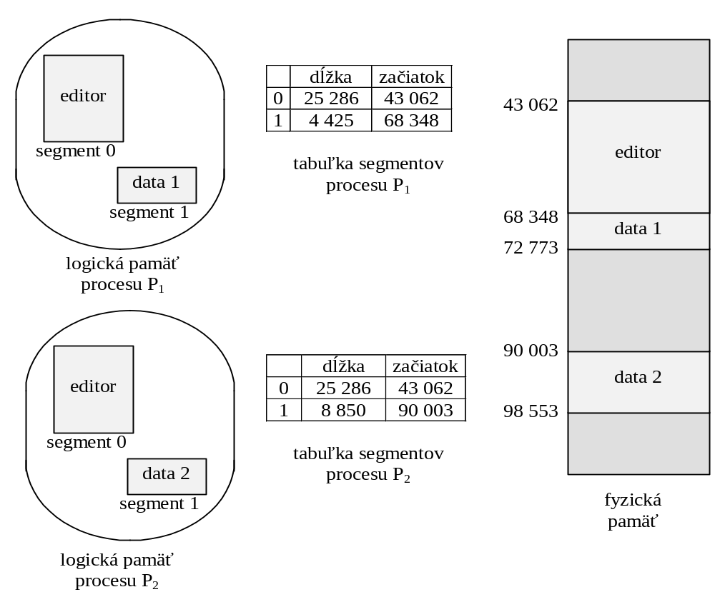
ZDIEĽANIE SEGMENTOV

Slide 44
FRAGMENTÁCIA
  Segmentácia spôsobuje vonkajšiu fragmentáciu
  Algoritmy pre prehľadávanie voľných úsekov
    first-fit
    best-fit.

Slide 45
SEGMENTÁCIA SO STRÁNKOVANÍM
Najrozšírenejšia rady procesorov
  Motorola 68000 - jednorozmerný adresný priestor t.j. stránkovanie
  Intel 80X86 segmentácia
Segmentácia so stránkovaním
  navrhnuté pre GE 645 / Multics
  Intel X86 používa segmentové registre na generovanie
  32-bitovej logickej adresy, ktorá sa transformuje na fyzickú
  ( prípadne aj viacúrovňové stránkovanie )

Slide 46
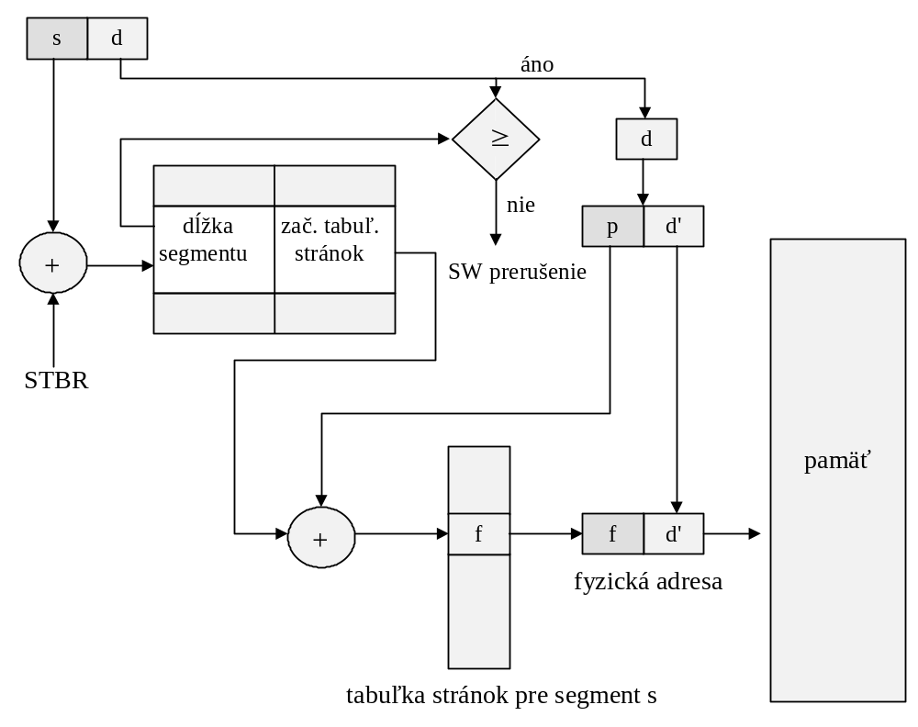
STRÁNKOVÁ SEGMENTÁCIA NA GE 645 (MULTICS)

